Slide 1
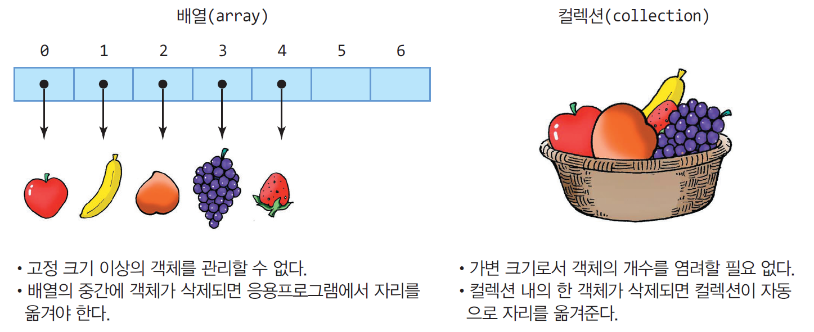
컬렉션(collection)
컬렉션
요소(element) 객체들의 저장소
객체들의 컨테이너라고도 불림
요소의 개수에 따라 크기 자동 조절
요소의 삽입, 삭제에 따른 요소의 위치 자동 이동
고정 크기의 배열을 다루는 어려움 해소
다양한 객체들의 삽입, 삭제, 검색 등의 관리 용이

Slide 2
컬렉션(collection)의 개념
컬렉션
요소(element) 객체들의 저장소
객체들의 컨테이너라고도 불림
요소의 개수에 따라 크기 자동 조절
요소의 삽입, 삭제에 따른 요소의 위치 자동 이동
고정 크기의 배열을 다루는 어려움 해소
다양한 객체들의 삽입, 삭제, 검색 등의 관리 용이

Slide 3
컬렉션을 위한 자바 인터페이스와 클래스
Collection<E>
Map<K, V>
Set<E>
List<E>
Queue<E>
인터페이스
클래스
HashSet<E>
ArrayList<E>
Vector<E>
LinkedList<E>
HashMap<K, V>
Stack<E>

Slide 4
컬렉션과 제네릭
컬렉션은 제네릭(generics) 기법으로 구현됨
컬렉션의 요소는 객체만 가능
기본적으로 int, char, double 등의 기본 타입 사용 불가
JDK 1.5부터 자동 박싱/언박싱으로 기본 타입 값을 객체로 자동 변환
제네릭
특정 타입만 다루지 않고, 여러 종류의 타입으로 변신할 수 있도록 클래스나 메소드를 일반화시키는 기법
<E>, <K>, <V> : 타입 매개 변수
요소 타입을 일반화한 타입
제네릭 클래스 사례
제네릭 스택 : Stack<E>
E에 특정 타입으로 구체화
정수만 다루는 스택 Stack<Integer>
문자열만 다루는 스택 Stack<String>

Slide 5
제네릭의 기본 개념
JDK 1.5에서 도입(2004년 기점)
모든 종류의 데이터 타입을 다룰 수 있도록 일반화된 타입 매개 변수로 클래스나 메소드를 작성하는 기법
C++의 템플릿(template)과 동일
정수만 저장
정수 스택
...
void push(Integer element) { ... }
Integer pop() { ... }
...
20
-345
class Stack<E> {
...
void push(E element) { ... }
E pop() { ... }
...
}
Stack<Integer>
123
10
Stack<String>
...
void push(String element) { ... }
String pop() { ... }
...
“Good”
제네릭 스택
특정 타입으로
구체화
“C#”
“C++”
“Java”
문자열 스택
문자열만 저장

Slide 6
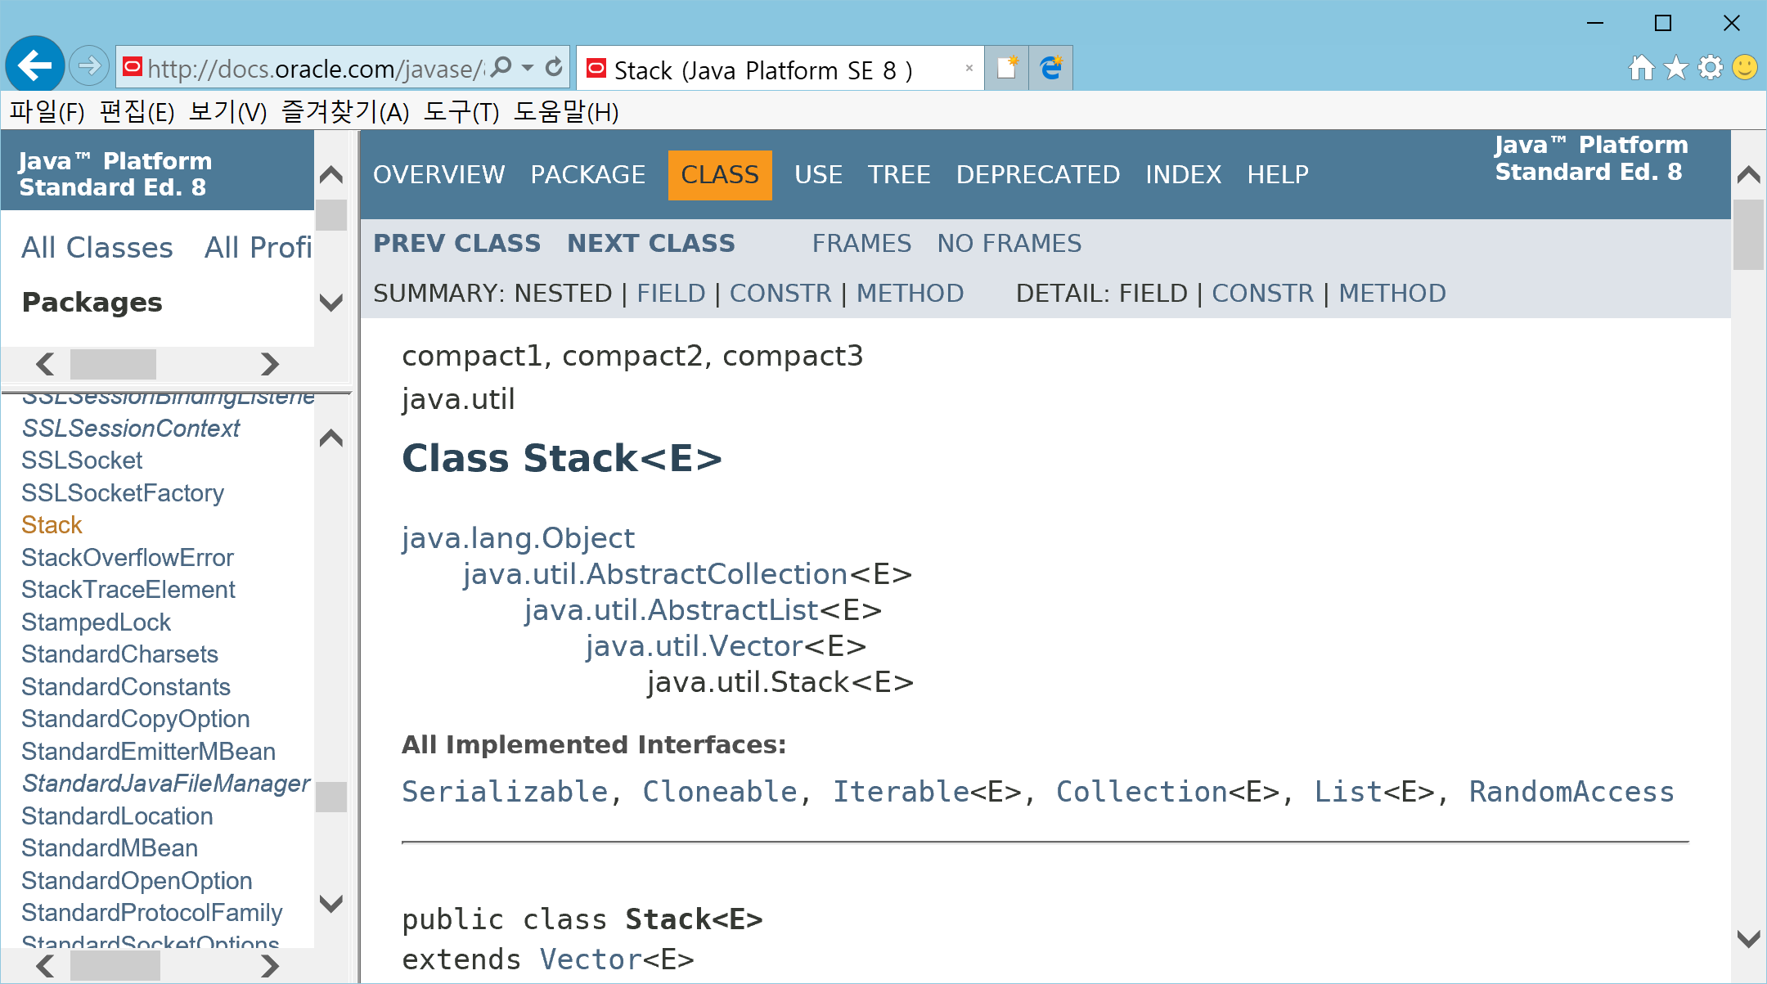
제네릭 Stack<E> 클래스의 JDK 매뉴얼

Slide 7
Vector<E>
Vector<E>의 특성
java.util.Vector
<E>에서 E 대신 요소로 사용할 특정 타입으로 구체화
여러 객체들을 삽입, 삭제, 검색하는 컨테이너 클래스
배열의 길이 제한 극복
원소의 개수가 넘쳐나면 자동으로 길이 조절
Vector에 삽입 가능한 것
객체, null
기본 타입은 Wrapper 객체로 만들어 저장
Vector에 객체 삽입
벡터의 맨 뒤에 객체 추가
벡터 중간에 객체 삽입
Vector에서 객체 삭제
임의의 위치에 있는 객체 삭제 가능 : 객체 삭제 후 자동 자리 이동

Slide 8
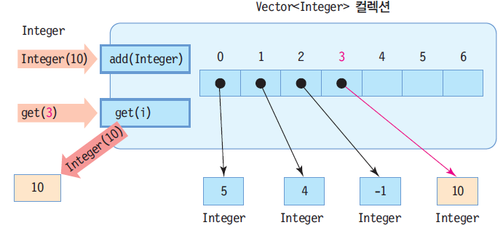
Vector<Integer> 컬렉션 내부 구성
Vector<Integer> v = new Vector<Integer>();
add()를 이용하여 요소를 삽입하고 get()을 이용하여 요소를 검색합니다

Slide 9
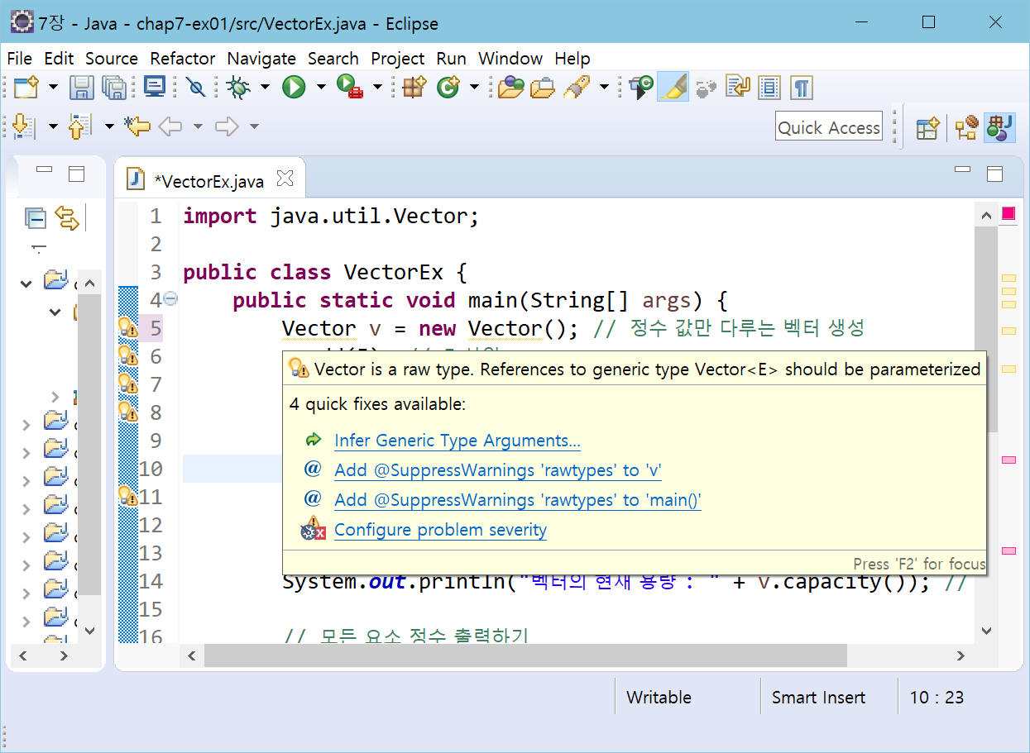
타입 매개 변수 사용하지 않는 경우 경고 발생
Vector<Integer>로 타입 매개 변수를 사용하여야 함
Vector로만 사용하면 경고 발생

Slide 10
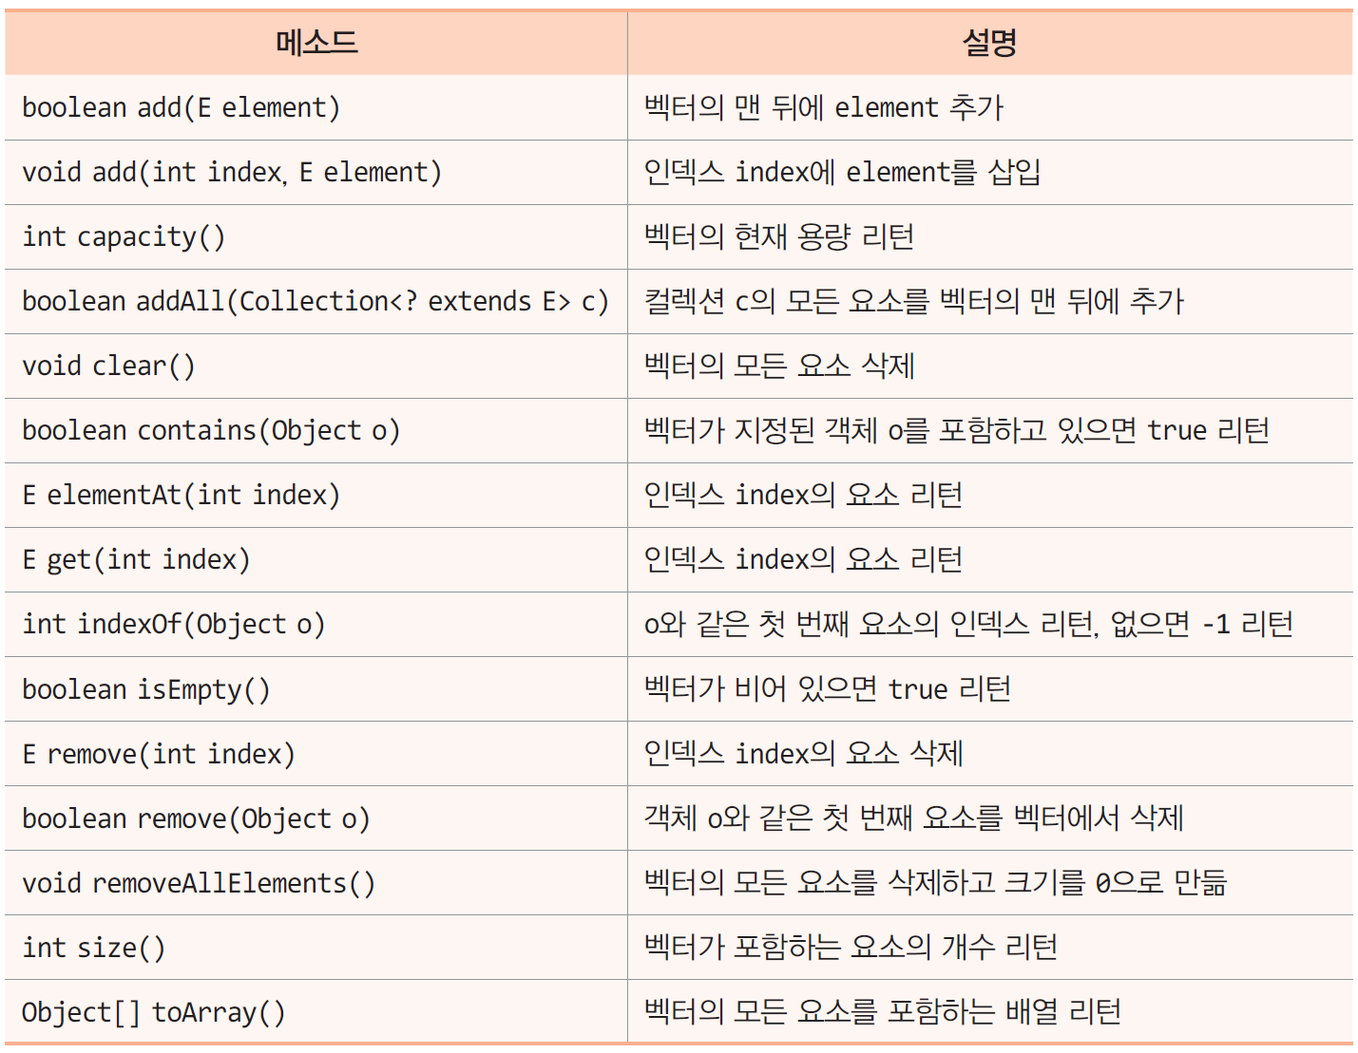
Vector<E> 클래스의 주요 메소드

Slide 11
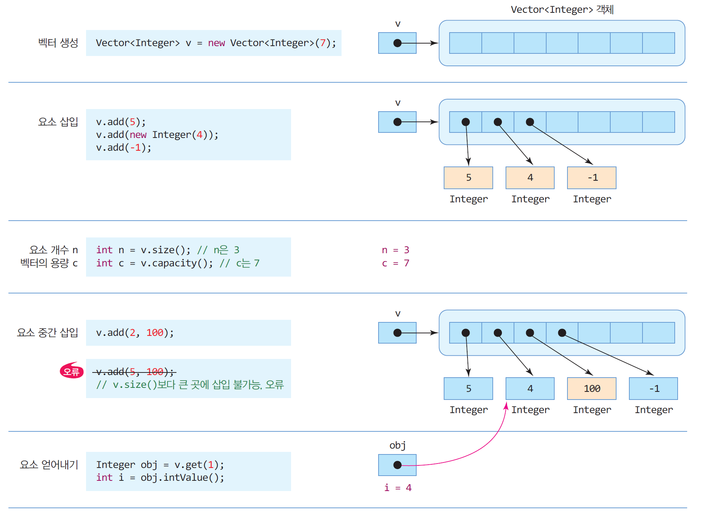

Slide 12
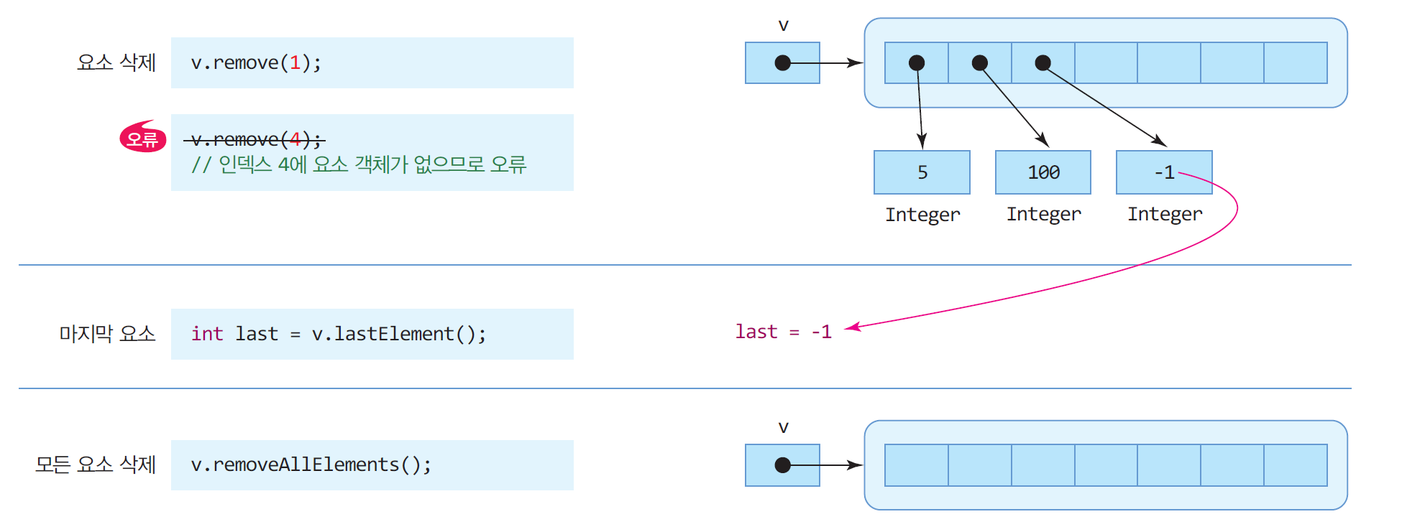

Slide 13

컬렉션과 자동 박싱/언박싱
JDK 1.5 이전
기본 타입 데이터를 Wrapper 클래스를 이용하여 객체로 만들어 사용
컬렉션으로부터 요소를 얻어올 때, Wrapper 클래스로 캐스팅 필요
JDK 1.5부터
자동 박싱/언박싱이 작동하여 기본 타입 값 사용 가능
제네릭의 타입 매개 변수를 기본 타입으로 구체화할 수는 없음
Vector<Integer> v = new Vector<Integer>();
v.add(new Integer(4));
Integer n = (Integer)v.get(0);
int k = n.intValue(); // k = 4
Vector<Integer> v = new Vector<Integer> ();
v.add(4); // 4 → new Integer(4)로 자동 박싱
int k = v.get(0); // Integer 타입이 int 타입으로 자동 언박싱, k = 4
Vector<int> v = new Vector<int> (); // 오류

Slide 14
예제 7-1 : 정수만 다루는 Vector<Integer> 컬렉션 활용
정수만 다루는 벡터를 생성하고, 활용하는 기본 사례를 보인다.
import java.util.Vector;
public class VectorEx {
public static void main(String[] args) {
// 정수 값만 다루는 제네릭 벡터 생성
Vector<Integer> v = new Vector<Integer>();
v.add(5); // 5 삽입
v.add(4); // 4 삽입
v.add(-1); // -1 삽입
// 벡터 중간에 삽입하기
v.add(2, 100); // 4와 -1 사이에 정수 100 삽입
System.out.println("벡터 내의 요소 객체 수 : " + v.size());
System.out.println("벡터의 현재 용량 : " + v.capacity());
// 모든 요소 정수 출력하기
for(int i=0; i<v.size(); i++) {
int n = v.get(i);
System.out.println(n);
}
// 벡터 속의 모든 정수 더하기
int sum = 0;
for(int i=0; i<v.size(); i++) {
int n = v.elementAt(i);
sum += n;
}
System.out.println("벡터에 있는 정수 합 : “
+ sum);
}
}
벡터 내의 요소 객체 수 : 4
벡터의 현재 용량 : 10
5
4
100
-1
벡터에 있는 정수 합 : 108

Slide 15
예제 7-2 : Point 클래스만 다루는 Vector<Point> 컬렉션 활용
점 (x, y)를 표현하는 Point 클래스를 만들고, Point의 객체만 다루는 벡터를 작성하라.
import java.util.Vector;
class Point {
private int x, y;
public Point(int x, int y) {
this.x = x;
this.y = y;
}
public String toString() {
return "(" + x + "," + y + ")";
}
}
public class PointVectorEx {
public static void main(String[] args) {
// Point 객체를 요소로만 가지는 벡터 생성
Vector<Point> v = new Vector<Point>();
// 3 개의 Point 객체 삽입
v.add(new Point(2, 3));
v.add(new Point(-5, 20));
v.add(new Point(30, -8));
v.remove(1); // 인덱스 1의 Point(-5, 20) 객체 삭제
// 벡터에 있는 Point 객체 모두 검색하여 출력
for(int i=0; i<v.size(); i++) {
Point p = v.get(i); // 벡터에서 i 번째 Point 객체 얻어내기
System.out.println(p); // p.toString()을 이용하여 객체 p 출력
}
}
}
(2,3)
(30,-8)

Slide 16
컬렉션을 매개변수로 받는 메소드 만들기
컬렉션을 매개변수로 받는 메소드의 원형
예) public void printVector(Vector<Integer> v)
// Integer 벡터를 매개변수로 받아 원소를 모두 출력하는 printVector() 메소드
public void printVector(Vector<Integer> v) {
for(int i=0; i<v.size(); i++) {
int n = v.get(i); // 벡터의 i 번째 정수
System.out.println(n);
}
}
Vector<Integer> v = new Vector<Integer>(); // Integer 벡터 생성
printVector(v); // 메소드 호출

Slide 17
ArrayList<E>
ArrayList<E>의 특성
java.util.ArrayList, 가변 크기 배열을 구현한 클래스
<E>에서 E 대신 요소로 사용할 특정 타입으로 구체화
ArrayList에 삽입 가능한 것
객체, null
기본 타입은 박싱/언박싱으로 Wrapper 객체로 만들어 저장
ArrayList에 객체 삽입/삭제
리스트의 맨 뒤에 객체 추가
리스트의 중간에 객체 삽입
임의의 위치에 있는 객체 삭제 가능
벡터와 달리 스레드 동기화 기능 없음
다수 스레드가 동시에 ArrayList에 접근할 때 동기화되지 않음
개발자가 스레드 동기화 코드 작성

Slide 18
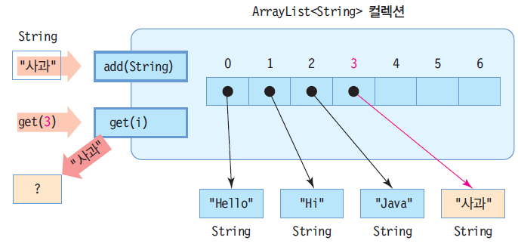
ArrayList<String> 컬렉션의 내부 구성
ArrayList<String> = new ArrayList<String>();
add()를 이용하여 요소를
삽입하고 get()을 이용하
여 요소를 검색합니다

Slide 19
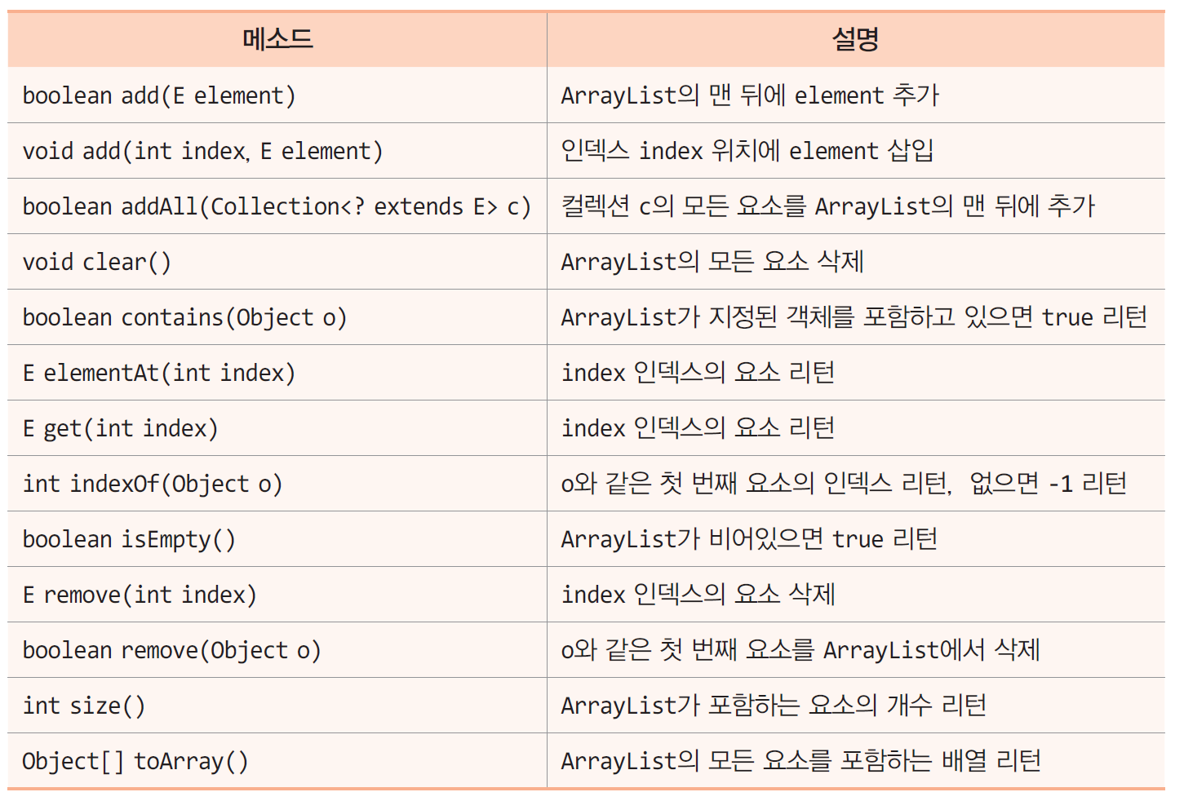
ArrayList<E> 클래스의 주요 메소드

Slide 20
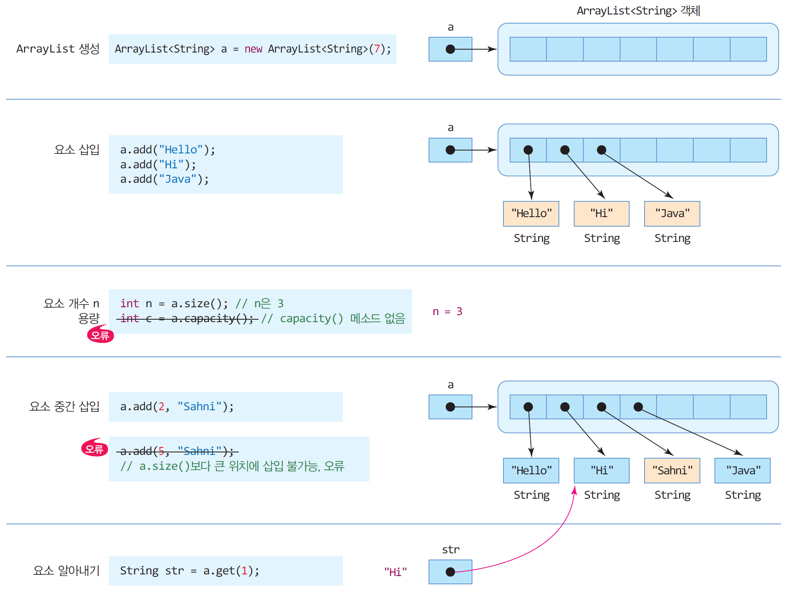

Slide 21
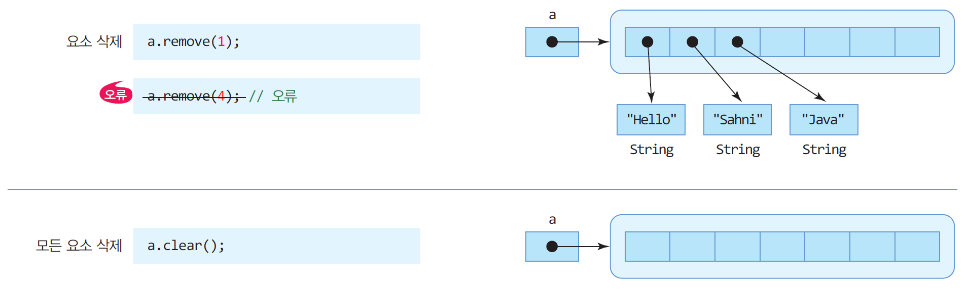

Slide 22
예제 7-3 : 문자열 입력받아 ArrayList에 저장
이름을 4개 입력받아 ArrayList에 저장하고 모두 출력한 후 제일 긴 이름을 출력하라.
import java.util.*;
public class ArrayListEx {
public static void main(String[] args) {
// 문자열만 삽입가능한 ArrayList 컬렉션 생성
ArrayList<String> a = new ArrayList<String>();
// 키보드로부터 4개의 이름 입력받아 ArrayList에 삽입
Scanner scanner = new Scanner(System.in);
for(int i=0; i<4; i++) {
System.out.print("이름을 입력하세요>>");
String s = scanner.next(); // 키보드로부터 이름 입력
a.add(s); // ArrayList 컬렉션에 삽입
}
// ArrayList에 들어 있는 모든 이름 출력
for(int i=0; i<a.size(); i++) {
// ArrayList의 i 번째 문자열 얻어오기
String name = a.get(i);
System.out.print(name + " ");
}
// 가장 긴 이름 출력
int longestIndex = 0;
for(int i=1; i<a.size(); i++) {
if(a.get(longestIndex).length() < a.get(i).length())
longestIndex = i;
}
System.out.println("\n가장 긴 이름은 : " +
a.get(longestIndex));
}
scanner.close();
}
이름을 입력하세요>>Mike
이름을 입력하세요>>Jane
이름을 입력하세요>>Ashley
이름을 입력하세요>>Helen
Mike Jane Ashley Helen
가장 긴 이름은 : Ashley

Slide 23
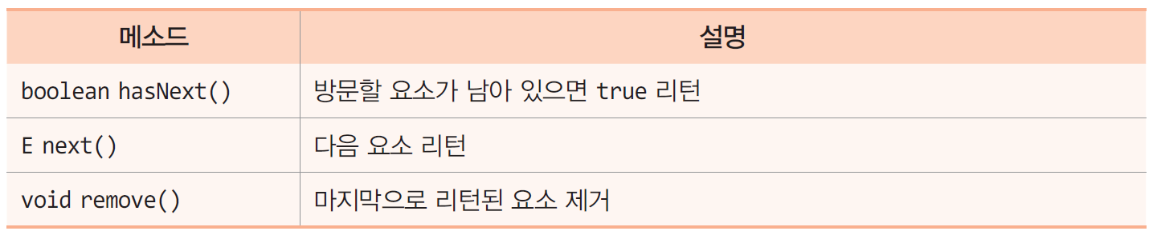
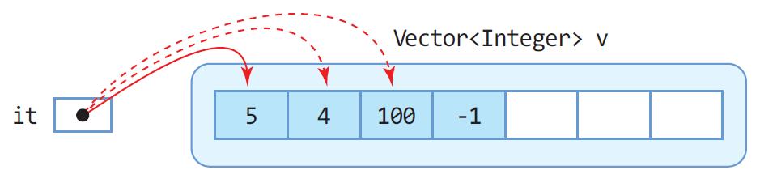
컬렉션의 순차 검색을 위한 Iterator
Iterator<E> 인터페이스
Vector<E>, ArrayList<E>, LinkedList<E>가 상속받는 인터페이스
리스트 구조의 컬렉션에서 요소의 순차 검색을 위한 메소드 포함
Iterator<E> 인터페이스 메소드
iterator() 메소드 : Iterator 객체 반환
Iterator 객체를 이용하여 인덱스 없이 순차적 검색 가능
Vector<Integer> v = new Vector<Integer>();
Iterator<Integer> it = v.iterator();
while(it.hasNext()) { // 모든 요소 방문
int n = it.next(); // 다음 요소 리턴
...
}

Slide 24
예제 7-4 : Iterator를 이용하여 Vector의 모든 요소를 출력하고 합 구하기
예제 7-1의 코드를 Iterator<Integer>를 이용하여 수정하라.
import java.util.*;
public class IteratorEx {
public static void main(String[] args) {
// 정수 값만 다루는 제네릭 벡터 생성
Vector<Integer> v = new Vector<Integer>();
v.add(5); // 5 삽입
v.add(4); // 4 삽입
v.add(-1); // -1 삽입
v.add(2, 100); // 4와 -1 사이에 정수 100 삽입
// Iterator를 이용한 모든 정수 출력하기
Iterator<Integer> it = v.iterator();
while(it.hasNext()) {
int n = it.next();
System.out.println(n);
}
// Iterator를 이용하여 모든 정수 더하기
int sum = 0;
it = v.iterator(); // Iterator 객체 얻기
while(it.hasNext()) {
int n = it.next();
sum += n;
}
System.out.println("벡터에 있는 정수 합 : " + sum);
}
}
}
5
4
100
-1
벡터에 있는 정수 합 : 108

Slide 25
HashMap<K,V>
HashMap<K,V>
키(key)와 값(value)의 쌍으로 구성되는 요소를 다루는 컬렉션
java.util.HashMap
K는 키로 사용할 요소의 타입, V는 값으로 사용할 요소의 타입 지정
키와 값이 한 쌍으로 삽입
키는 해시맵에 삽입되는 위치 결정에 사용
값을 검색하기 위해서는 반드시 키 이용
삽입, 삭제, 검색이 빠른 특징
요소 삽입 : put() 메소드
요소 검색 : get() 메소드
예) HashMap<String, String> 생성, 요소 삽입, 요소 검색
HashMap<String, String> h = new HashMap<String, String>();
h.put("apple", "사과"); // "apple" 키와 "사과" 값의 쌍을 해시맵에 삽입
String kor = h.get("apple"); // "apple" 키로 값 검색. kor는 "사과“

Slide 26
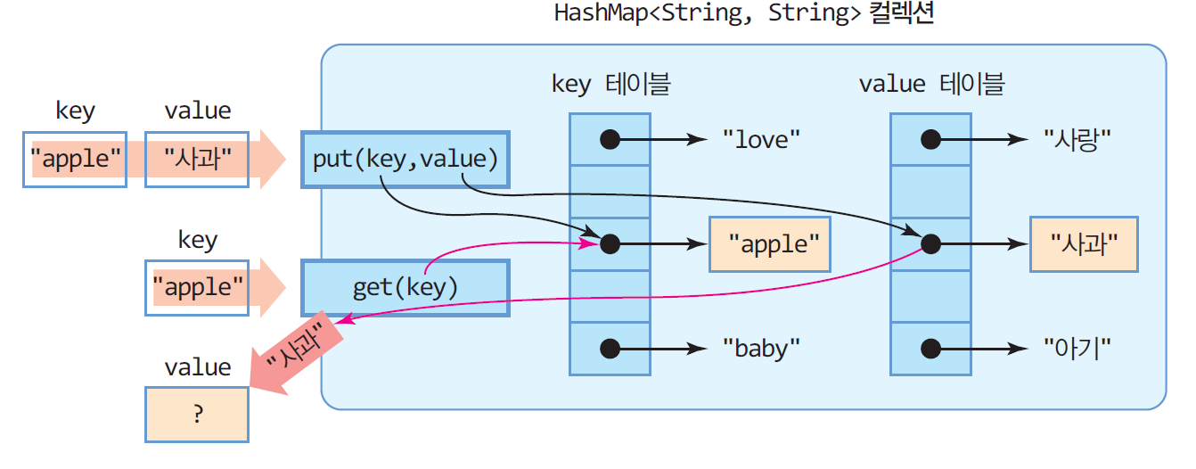
HashMap<String, String>의 내부 구성
HashMap<String, String> map = new HashMap<String, String>();

Slide 27
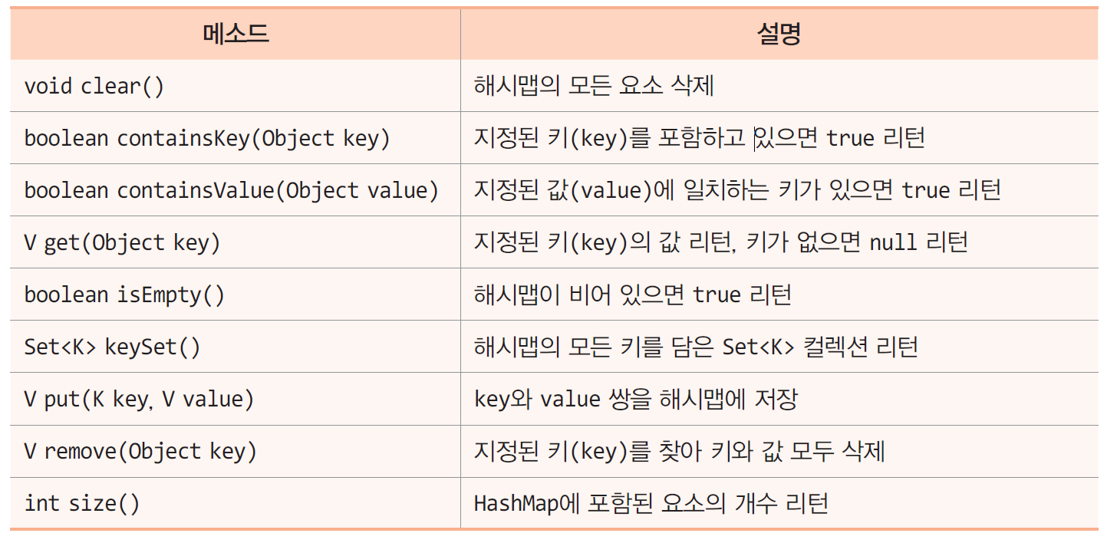
HashMap<K,V>의 주요 메소드

Slide 28
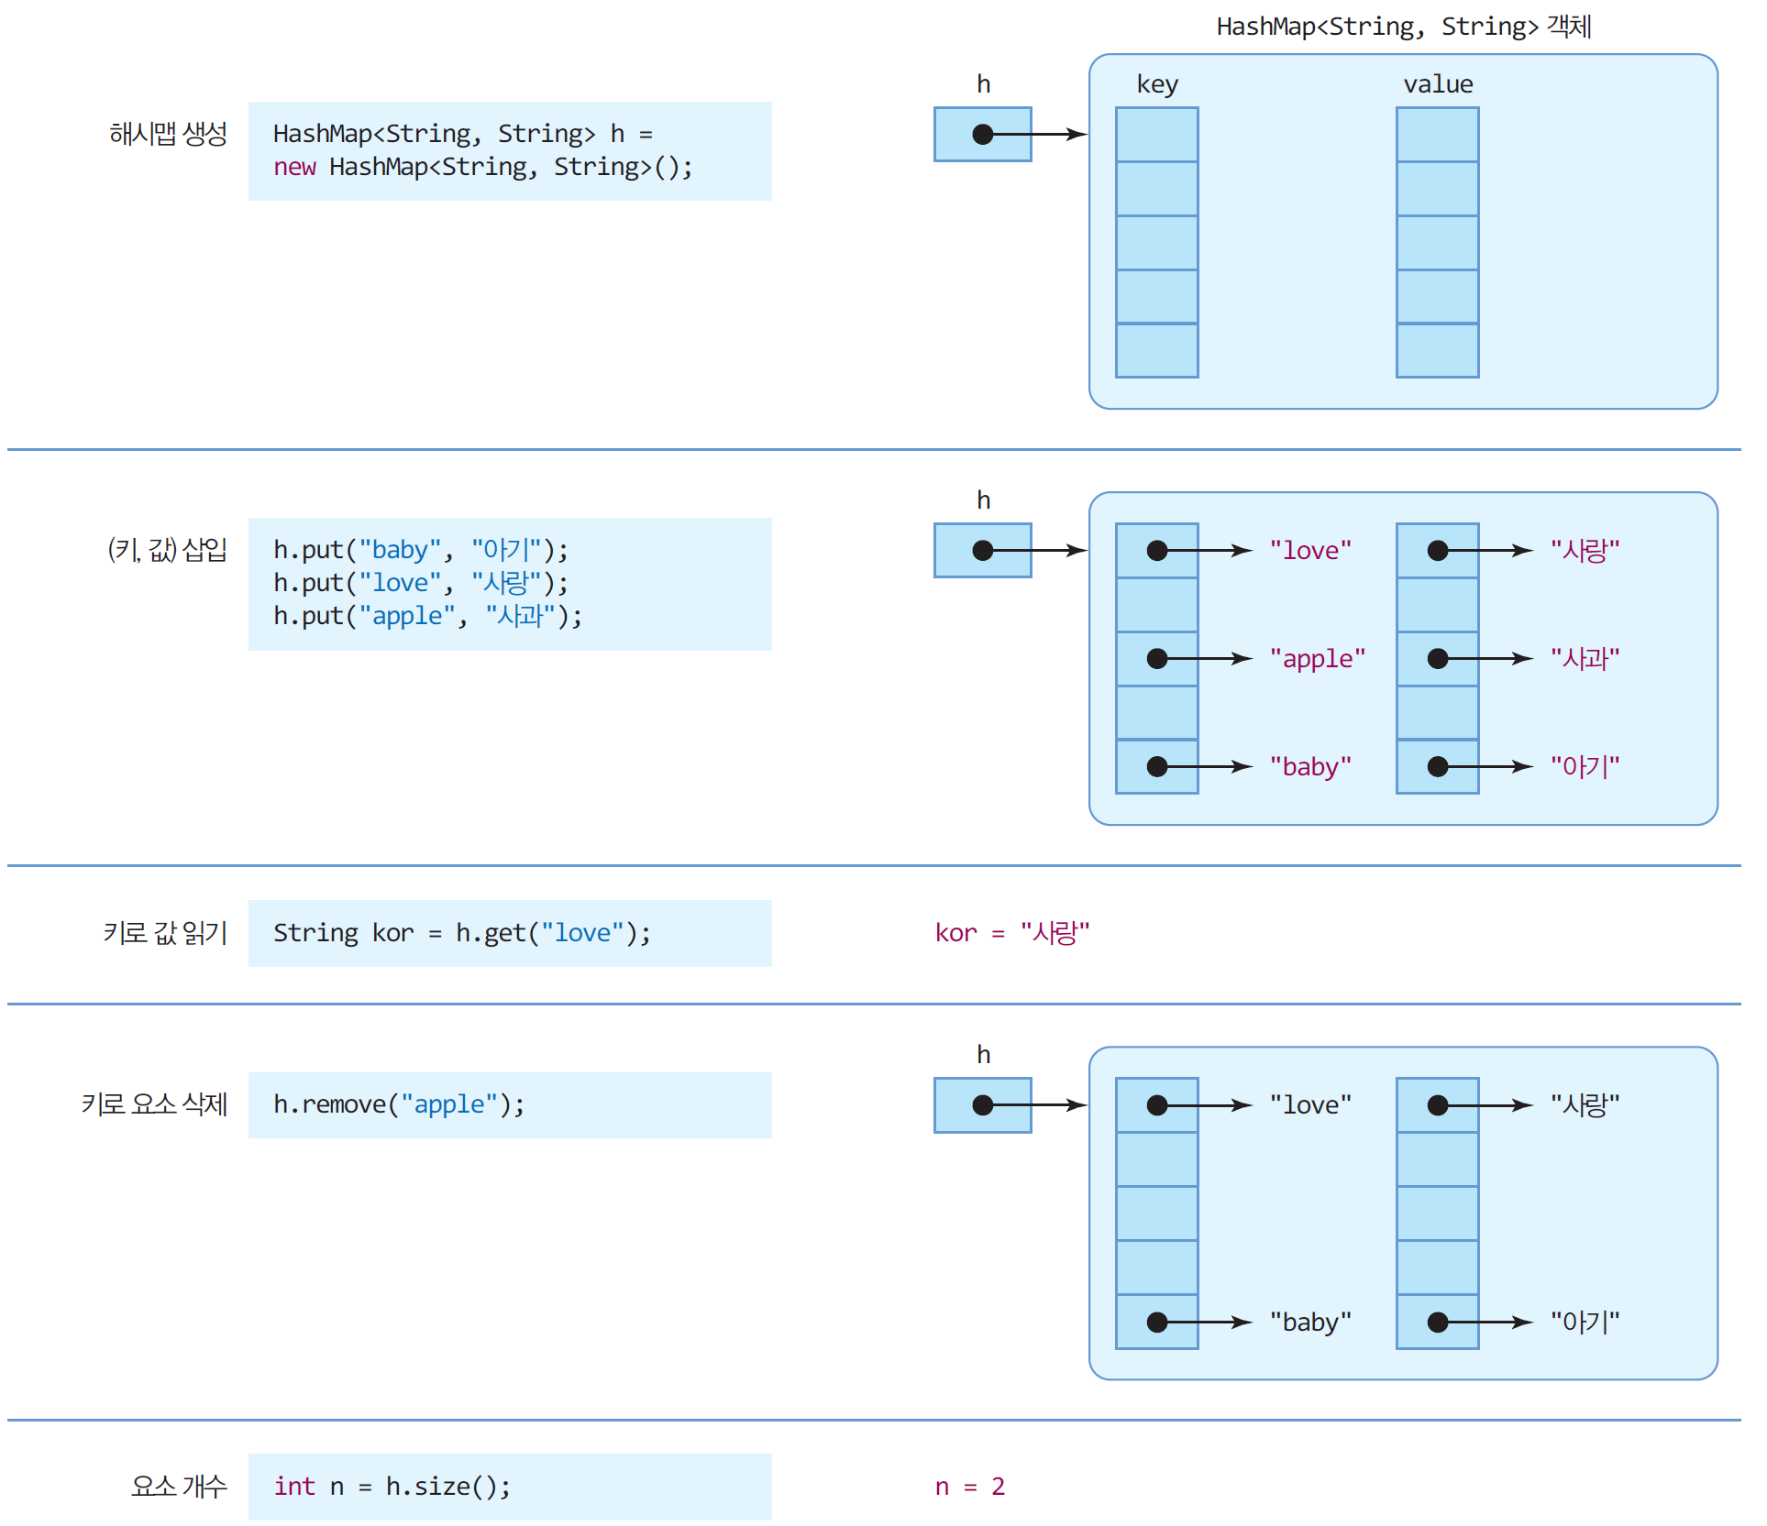

Slide 29
예제 7-5 : HashMap을 이용하여 (영어, 한글) 단어 쌍의 저장 검색
(영어, 한글) 단어를 쌍으로 해시맵에 저장하고 영어로 한글을 검색하는 프로그램을 작성하라. "exit"이 입력되면 프로그램을 종료한다.
import java.util.*;
public class HashMapDicEx {
public static void main(String[] args) {
// 영어 단어와 한글 단어의 쌍을 저장하는 HashMap 컬렉션 생성
HashMap<String, String> dic =
new HashMap<String, String>();
// 3 개의 (key, value) 쌍을 dic에 저장
dic.put("baby", "아기"); // "baby"는 key, "아기"은 value
dic.put("love", "사랑");
dic.put("apple", "사과");
// 영어 단어를 입력받고 한글 단어 검색. "exit" 입력받으면 종료
Scanner scanner = new Scanner(System.in);
while(true) {
System.out.print("찾고 싶은 단어는?");
String eng = scanner.next();
if(eng.equals("exit")) {
System.out.println("종료합니다...");
break;
}
// 해시맵에서 '키' eng의 '값' kor 검색
String kor = dic.get(eng);
if(kor == null)
System.out.println(eng +
"는 없는 단어 입니다.");
else
System.out.println(kor);
}
scanner.close();
}
}
찾고 싶은 단어는?apple
사과
찾고 싶은 단어는?babo
babo는 없는 단어 입니다.
찾고 싶은 단어는?exit
종료합니다...
“babo”를 해시맵에서 찾을 수 없기 때문에 null 리턴

Slide 30
예제 7-6 HashMap을 이용하여 자바 과목의 이름과 점수 관리
해시맵을 이용하여 학생의 이름과 자바 점수를 기록 관리하는 프로그램을 작성하라
import java.util.*;
public class HashMapScoreEx {
public static void main(String[] args) {
// 사용자 이름과 점수를 기록하는 HashMap 컬렉션 생성
HashMap<String, Integer> javaScore =
new HashMap<String, Integer>();
// 5 개의 점수 저장
scoreMap.put("김성동", 97);
scoreMap.put("황기태", 88);
scoreMap.put("김남윤", 98);
scoreMap.put("이재문", 70);
scoreMap.put("한원선", 99);
System.out.println("HashMap의 요소 개수 :"
+ javaScore.size());
// 모든 사람의 점수 출력.
// javaScore에 들어 있는 모든 (key, value) 쌍 출력
// key 문자열을 가진 집합 Set 컬렉션 리턴
Set<String> keys = javaScore.keySet();
// key 문자열을 순서대로 접근할 수 있는 Iterator 리턴
Iterator<String> it = keys.iterator();
while(it.hasNext()) {
String name = it.next();
int score = javaScore.get(name);
System.out.println(name + " : " + score);
}
}
}
HashMap의 요소 개수 :5
이재문 : 70
한원선 : 99
김남윤 : 98
김성동 : 97
황기태 : 88

Slide 31
예제 7-7 HashMap에 객체 저장, 학생 정보 관리
id와 전화번호로 구성되는 Student 클래스를 만들고, 이름을 ‘키’로 하고 Student 객체를 ‘값’으로 하는 해시맵을 작성하라.
import java.util.*;
class Student { // 학생을 표현하는 클래스
int id;
String tel;
public Student(int id, String tel) {
this.id = id; this.tel = tel;
}
}
public class HashMapStudentEx {
public static void main(String[] args) {
// 학생 이름과 Student 객체를 쌍으로 저장하는 HashMap 컬렉션 생성
HashMap<String, Student> map = new HashMap<String, Student>();
// 3 명의 학생 저장
map.put("황기태", new Student(1, "010-111-1111"));
map.put("이재문", new Student(2, "010-222-2222"));
map.put("김남윤", new Student(3, "010-333-3333"));
Scanner scanner = new Scanner(System.in);
while(true) {
System.out.print("검색할 이름?");
String name = scanner.nextLine(); // 사용자로부터 이름 입력
if(name.equals("exit"))
break; // while 문을 벗어나 프로그램 종료
Student student = map.get(name); // 이름에 해당하는 Student 객체 검색
if(student == null)
System.out.println(name + "은 없는 사람입니다.");
else
System.out.println("id:" + student.getId() + ", 전화:" + student.getTel());
}
scanner.close();
}
}
검색할 이름?이재문
id:2, 전화:010-222-2222
검색할 이름?김남윤
id:3, 전화:010-333-3333
검색할 이름?

Slide 32
LinkedList<E>
LinkedList<E>의 특성
java.util.LinkedList
E에 요소로 사용할 타입 지정하여 구체와
List 인터페이스를 구현한 컬렉션 클래스
Vector, ArrayList 클래스와 매우 유사하게 작동
요소 객체들은 양방향으로 연결되어 관리됨
요소 객체는 맨 앞, 맨 뒤에 추가 가능
요소 객체는 인덱스를 이용하여 중간에 삽입 가능
맨 앞이나 맨 뒤에 요소를 추가하거나 삭제할 수 있어 스택이나 큐로 사용 가능

Slide 33
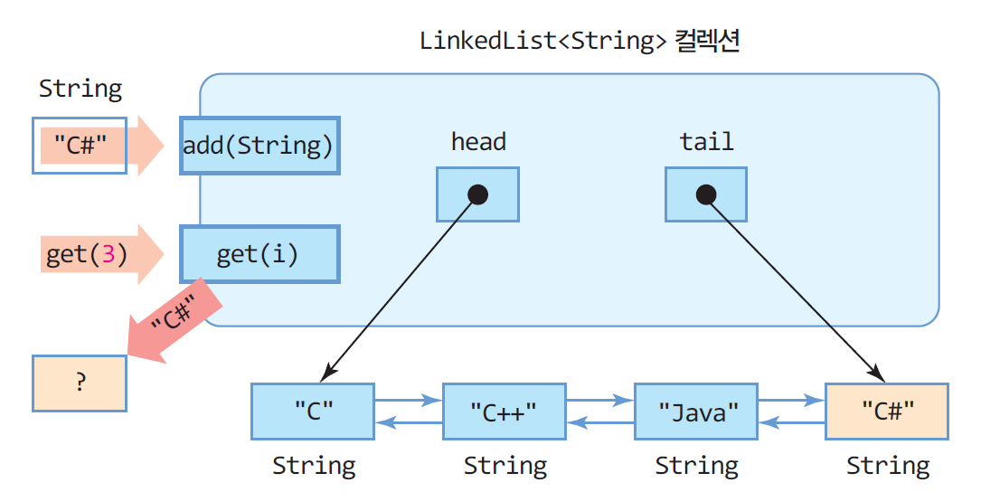
LinkedList<String>의 내부 구성과 put(), get() 메소드
LinkedList<String> l = new LinkedList<String>();

Slide 34
Collections 클래스 활용
Collections 클래스
java.util 패키지에 포함
컬렉션에 대해 연산을 수행하고 결과로 컬렉션 리턴
모든 메소드는 static 타입
주요 메소드
컬렉션에 포함된 요소들을 소팅하는 sort() 메소드
요소의 순서를 반대로 하는 reverse() 메소드
요소들의 최대, 최솟값을 찾아내는 max(), min() 메소드
특정 값을 검색하는 binarySearch() 메소드

Slide 35
예제 7-8 : Collections 클래스의 활용
Collections 클래스를 활용하여 문자열 정렬, 반대로 정렬, 이진 검색 등을
실행하는 사례를 살펴보자.
import java.util.*;
public class CollectionsEx {
static void printList(LinkedList<String> l) {
Iterator<String> iterator = l.iterator();
while (iterator.hasNext()) {
String e = iterator.next();
String separator;
if (iterator.hasNext())
separator = "->";
else
separator = "\n";
System.out.print(e+separator);
}
}
public static void main(String[] args) {
LinkedList<String> myList = new LinkedList<String>(); myList.add("트랜스포머");
myList.add("스타워즈");
myList.add("매트릭스");
myList.add(0,"터미네이터");
myList.add(2,"아바타");
Collections.sort(myList); // 요소 정렬
printList(myList); // 정렬된 요소 출력
Collections.reverse(myList); // 요소의 순서를 반대로
printList(myList); // 요소 출력
int index = Collections.binarySearch(myList, "아바타") + 1;
System.out.println("아바타는 " + index + "번째 요소입니다.");
}
}
static 메소드이므로
클래스 이름으로 바로 호출
소팅된 순서대로 출력
매트릭스->스타워즈->아바타->터미네이터->트랜스포머
트랜스포머->터미네이터->아바타->스타워즈->매트릭스
아바타는 3번째 요소입니다.
거꾸로 출력

Slide 36
제네릭 만들기
제네릭 클래스와 인터페이스
클래스나 인터페이스 선언부에 일반화된 타입 추가
제네릭 클래스 레퍼런스 변수 선언
public class MyClass<T> {
T val;
void set(T a) {
val = a;
}
T get() {
return val;
}
}
val의 타입은 T
제네릭 클래스 MyClass 선언, 타입 매개 변수 T
T 타입의 값 a를 val에 지정
T 타입의 값 val 리턴
MyClass<String> s;
List<Integer> li;
Vector<String> vs;

Slide 37
제네릭 객체 생성 – 구체화(specialization)
구체화
제네릭 타입의 클래스에 구체적인 타입을 대입하여 객체 생성
컴파일러에 의해 이루어짐
구체화된 MyClass<String>의 소스 코드
MyClass<String> s = new MyClass<String>(); // 제네릭 타입 T에 String 지정
s.set("hello");
System.out.println(s.get()); // "hello" 출력
MyClass<Integer> n = new MyClass<Integer>(); // 제네릭 타입 T에 Integer 지정
n.set(5);
System.out.println(n.get()); // 숫자 5 출력
public class MyClass<T> {
T val;
void set(T a) {
val = a;
}
T get() {
return val;
}
}
public class MyClass<String> {
String val; // 변수 val의 타입은 String
void set(String a) {
val = a; // String 타입의 값 a를 val에 지정
}
String get() {
return val; // String 타입의 값 val을 리턴
}
}
T가 String
으로 구체화

Slide 38
구체화 오류
타입 매개 변수에 기본 타입은 사용할 수 없음
Vector<int> vi = new Vector<int>(); // 컴파일 오류. int 사용 불가
수정
Vector<Integer> vi = new Vector<Integer>(); // 정상 코드

Slide 39
타입 매개 변수
타입 매개 변수
‘<‘과 ‘>’사이에 하나의 대문자를 타입 매개변수로 사용
많이 사용하는 타입 매개 변수 문자
E : Element를 의미하며 컬렉션에서 요소를 표시할 때 많이 사용한다.
T : Type을 의미한다.
V : Value를 의미한다.
K : Key를 의미
타입 매개변수가 나타내는 타입의 객체 생성 불가
ex) T a = new T();
타입 매개변수는 나중에 실제 타입으로 구체화
어떤 문자도 매개 변수로 사용 가능

Slide 40
예제 7-9 : 제네릭 스택 만들기
스택을 제네릭 클래스로 작성하고, String과 Integer형 스택을 사용하는 예를 보여라.
class GStack<T> {
int tos;
Object [] stck;
public GStack() {
tos = 0;
stck = new Object [10];
}
public void push(T item) {
if(tos == 10)
return;
stck[tos] = item;
tos++;
}
public T pop() {
if(tos == 0)
return null;
tos--;
return (T)stck[tos];
}
}
public class MyStack {
public static void main(String[] args) {
GStack<String> stringStack = new GStack<String>();
stringStack.push("seoul");
stringStack.push("busan");
stringStack.push("LA");
for(int n=0; n<3; n++)
System.out.println(stringStack.pop());
GStack<Integer> intStack = new GStack<Integer>();
intStack.push(1);
intStack.push(3);
intStack.push(5);
for(int n=0; n<3; n++)
System.out.println(intStack.pop());
}
}
LA
busan
seoul
5
3
1

Slide 41
제네릭과 배열
제네릭에서 배열의 제한
제네릭 클래스 또는 인터페이스의 배열을 허용하지 않음
제네릭 타입의 배열도 허용되지 않음
앞 예제에서는 Object 타입으로 배열 생성 후 실제 사용할 때 타입 캐스팅
타입 매개변수의 배열에 레퍼런스는 허용
GStack<Integer>[] gs = new GStack<Integer>[10];
T[] a = new T[10];
return (T)stck[tos]; // 타입 매개 변수 T타입으로 캐스팅
public void myArray(T[] a) {....}

Slide 42
제네릭 메소드
제네릭 메소드 선언 가능
제네릭 메소드를 호출할 때는 컴파일러가 메소드의 인자를 통해 이미 타입을 알고 있으므로 타입을 명시하지 않아도 됨
class GenericMethodEx {
static <T> void toStack(T[] a, GStack<T> gs) {
for (int i = 0; i < a.length; i++) {
gs.push(a[i]);
}
}
}
Object[] oArray = new Object[100];
GStack<Object> objectStack = new GStack<Object>();
GenericMethodEx.toStack(oArray, objectStack); // 타입 매개변수 T를 Object로 유추함

Slide 43
예제 7-10 : 스택의 내용을 반대로 만드는 제네릭 메소드 만들기
예제 7-9의 GStack을 이용하여 주어진 스택의 내용을 반대로 만드는 제네릭 메소드 reverse()를 작성하라.
public class GenericMethodExample {
// T가 타입 매개 변수인 제네릭 메소드
public static <T> GStack<T> reverse(GStack<T> a) {
GStack<T> s = new GStack<T>();
while (true) {
T tmp;
tmp = a.pop(); // 원래 스택에서 요소 하나를 꺼냄
if (tmp==null) // 스택이 비었음
break;
else
s.push(tmp); // 새 스택에 요소를 삽입
}
return s; // 새 스택을 반환
}
public static void main(String[] args) {
// Double 타입의 GStack 생성
GStack<Double> gs =
new GStack<Double>();
// 5개의 요소를 스택에 push
for (int i=0; i<5; i++) {
gs.push(new Double(i));
}
gs = reverse(gs);
for (int i=0; i<5; i++) {
System.out.println(gs.pop());
}
}
}
0.0
1.0
2.0
3.0
4.0

Slide 44
제네릭의 장점
컴파일 시에 타입이 결정되어 보다 안전한 프로그래밍 가능
런타임 타입 충돌 문제 방지
ClassCastException 방지

